Slide 1
КООРДИНАТЫ

Slide 2
Оставьте мне свои координаты.
Адрес, телефон.

Slide 3
КООРДИНАТЫ

Slide 4
ЗРИТЕЛЬНЫЙ ЗАЛ
1
2
3
4
5
6
7
Ряд 1
Ряд 2
Ряд 3
Ряд 4
Ряд 5
Ряд 6
Ряд 7
Ряд 8
Ряд 9
места
ДЕТСКИЕ
ВЗРОСЛЫЕ
СЛУЖЕБНЫЕ
Какое место должен занять Витя если в его билете указано «ряд 3 место 5»
Для кого предназначены места в 9 ряду?

Slide 5
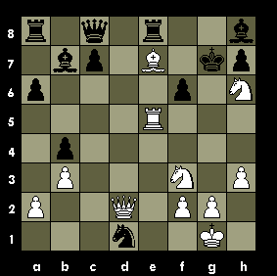
Какие фигуры расположены в клетках: f3, a6, g7?
f3 –
a6 –
g7 –

Slide 6
КООРДИНАТЫ
описание того, где расположен объект.

Slide 7
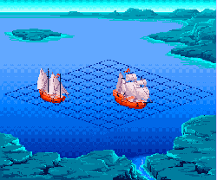
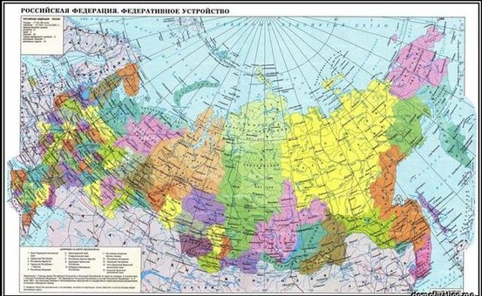
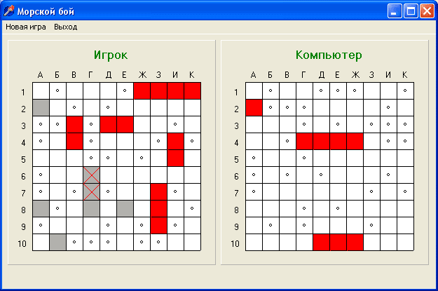
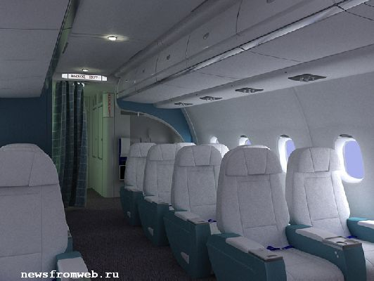
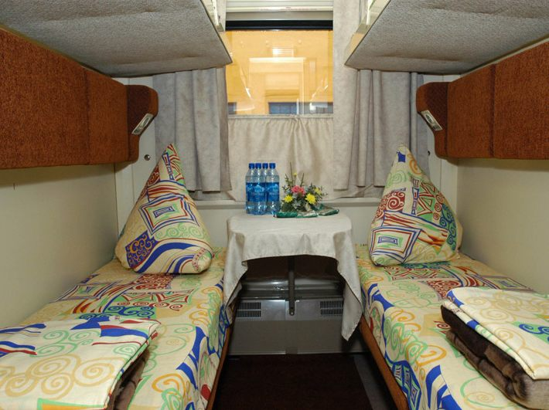
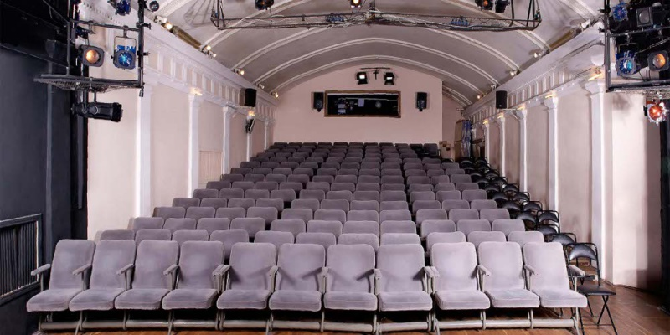
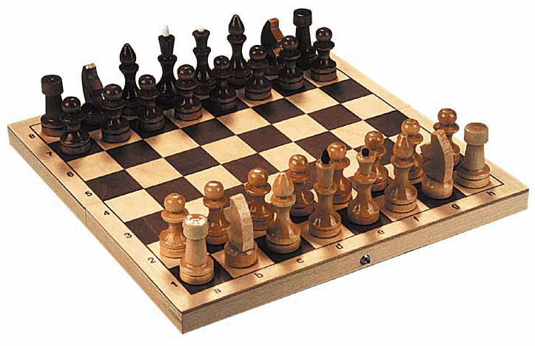
Примеры КООРДИНАТ

Slide 8
A Б В Г Д Е Ж З И К
1
2
3
4-клеточный:
{В2; Г2; Д2; Е2}
3-клеточный:
{Ж5; Ж6; Ж7}
2-клеточный:
{И10; З10}
4
5
6
7
8
9
10

Slide 9
КООРДИНАТЫ
Придумать координаты для определения места ученика в классе. Указать координаты нескольких учеников.

Slide 10
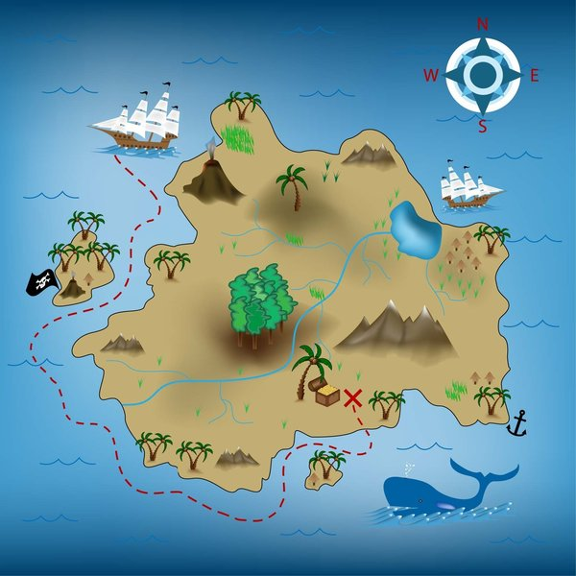
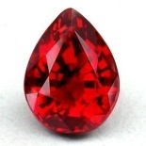
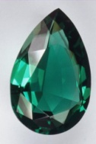
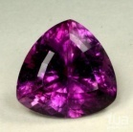
10
9
8
7
6
5
4
3
2
1
2
Едино воссияет пусть свет аметиста и рубина. Завершиться все сиянием изумруда и сапфира.
Аметист (7;7) Изумруд (8;6) Рубин (4;4)
Сапфир (3;6)
3
4
5
МОЛОДЦЫ!
6
7
8
9
10

Slide 11
КООРДИНАТЫ
Рабочая тетрадь №1
стр. 54 – 55 № 13.1, 13.2

